Slide 1
Команда Durka Science Задача №1 «Поисковые подсказки»

Slide 2
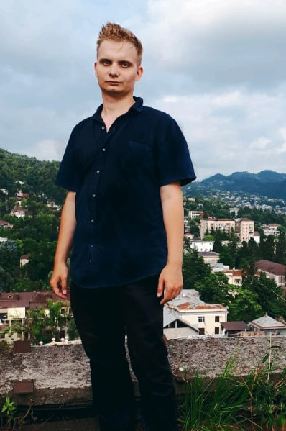
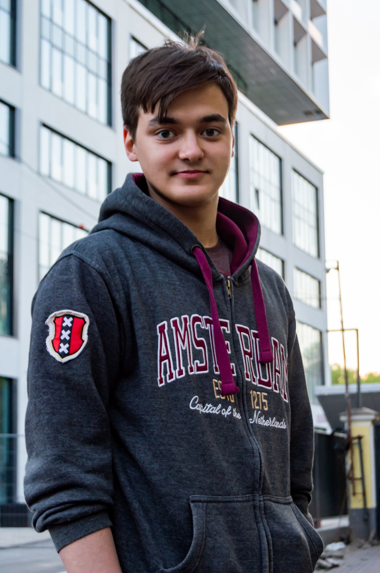
Наша команда
Котов Феодосий Игоревич
Якубов Вячеслав Юсупович

Slide 3
Метод решения задачи
Генерация текста до полного слова/словосочетания
Проверка сгенерированного текста на опечатки
Генерация рекомендаций для поиска
Отбор неповторяющихся рекомендаций
При пустом запросе рекомендация выборки из самых популярных запросов

Slide 4
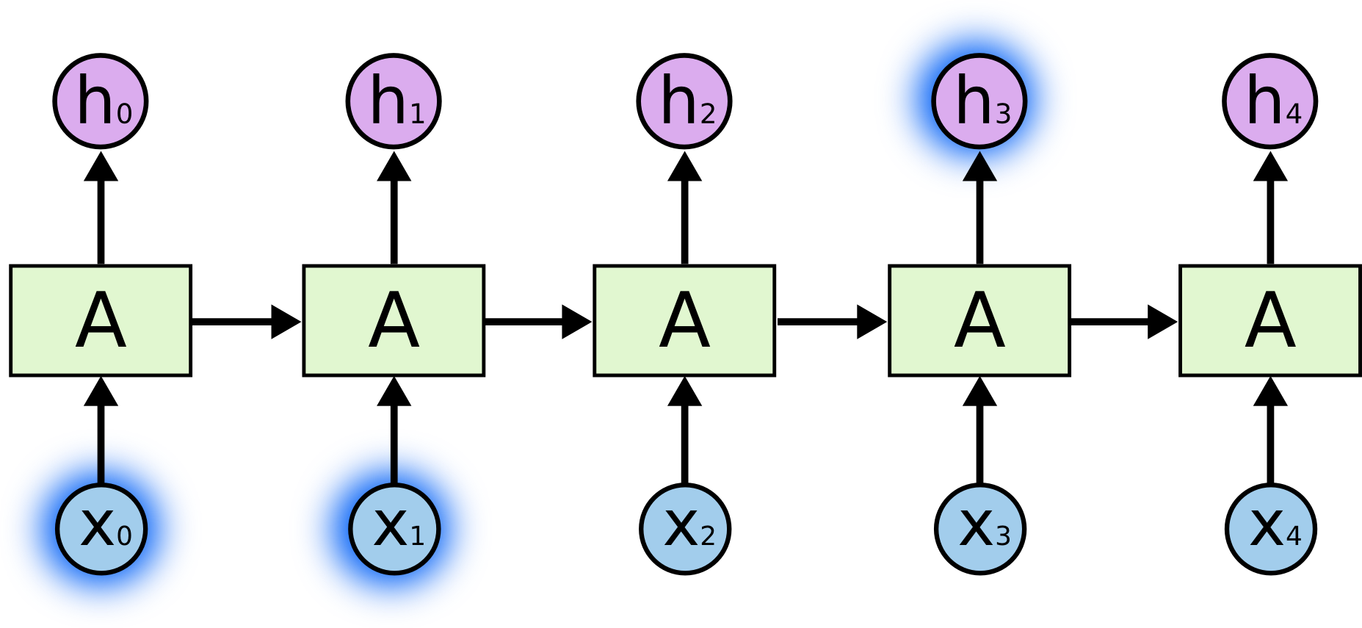
Генерация текста
Первым этапом происходит генерация остатка слова. Если генерируется пробел, то генерация прекращается.
Данный алгоритм реализован с помощью LSTM. Ввод идет побуквенный.
й
ф
о
н
<eos>
а
й
ф
о
н

Slide 5
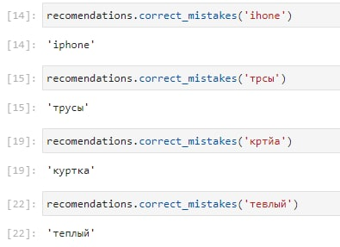
Проверка ввода для исправления опечаток
Проверка ввода – поиск ближайшего слова с помощью расстояния Левенштейна. У данного подхода следующие плюсы:
Быстрая работа
Возможность распараллелить
Интерпретируемый

Slide 6
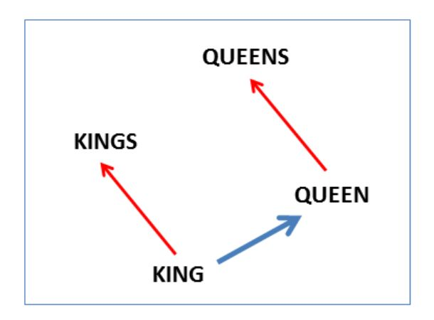
Генерация рекомендаций для поиска
Для рекомендаций запросов использовался word2vec необычным способом.
Так как мы точно не знаем соответствия разных запросов друг другу, использовался анализ временных рядов запросов пользователей.
Айфон
Айфон
Ксяоми
Телефон Ксяоми
Носки
Чехол на телефон
Мужской
Подарок мужчине
Обычное использование
Как мы использовали

Slide 7
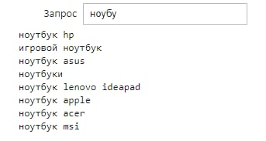
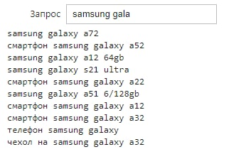
Отбор неповторяющихся рекомендаций
Алгоритм:
1. Смотрим выданные w2v запросы
2. Cмотрим на пересечение по словам, если какой-то запрос содержит в себе другой, то оставляем больший
3. Далее сравниваем по w2v попарно запросы, беря в каждом непересекающиеся слова
4. Отсекаем наиболее похожие запросы
5. Выдаем 10 наиболее частых
Запрос с опечаткой
Неполный запрос

Slide 8

Итоговая модель
Время работы ~400ms
При пустом запросе генерирует случайную выборку из самых популярных запросов

Slide 9
Работа с данными
Данные пришлось очищать от запросов ботов, так как они ухудшали работу модели рекомендаций: на 1% пользователей пришлось 30% запросов
Для модели дополнения слова брались только самые частые запросы для избегания попадания слов с опечатками и не использовались запросы со слишком маленькой и слишком большой длиной
Использовался анализ временных рядов действий пользователя для обучения модели Word2Vec

Slide 10
Изменение сбора данных
Для более качественной обработки временного ряда запросов, можно отслеживать сессии работы клиента (20-30 минут).
Учитывать в анализе фильтры, которые использует пользователь. Они присутствуют в запросах.
Отслеживать куда переходит клиент, после того как совершил поиск. Такой способ поможет правильнее ранжировать рекомендации, а также выставлять товары на странице результата запроса.

Slide 11
Перспективы развития проекта
Добавление возможности исправления ввода на другой раскладке
Перенос генерации текста с модели LSTM на более быстрые и точные трансформеры
Добавление рекомендаций, основанных на пользовательском опыте
Параллелизация и ускорение работы моделей
Дополнительная обработка слов, отсутствующих в словаре

